Slide 1
GRŠKI BOGOVI
Aljaž Petrič

Slide 2
splošne značilnosti
- živeli so na Olimpu
- bili so nesmrtni
- njihova hrana oz. pijača je bila ambrozija oz. nektar

Slide 3
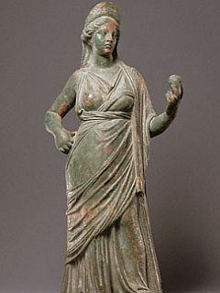
Afrodita
- boginja ljubezni in lepote
- velja za najlepšo boginjo
- njeni simboli so delfin, roža, školjka
- velikokrat je upodobljena z jabolkom,
katerega ji je ob izbiri za „najlepšo“ dal
Paris
- ker je bila zelo lepa, jo je oče poročil s
Hefajstom

Slide 4
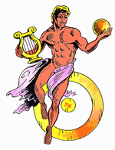
Apolon
- bog umetnosti, pomladi, svetlobe,
- sin Zevsa in Leto ter Artemidin
brat dvojček.
- prepoznan z harfo in soncem
- Apolonu je bilo posvečeno preročišče v
Delfih

Slide 5
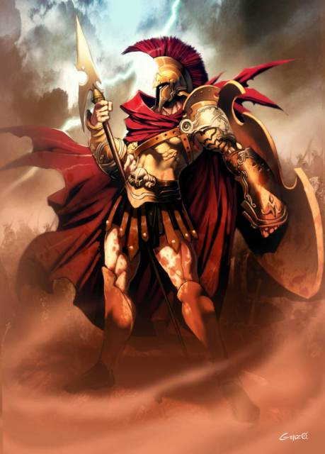
Ares
- bog vojne,
- agresiven, neusmiljen bog
- velikokrat se je vmešaval v
vojne in pošiljal smrtnike v
smrt
- bojeval se je v Trojanski vojni
- Aresovi simboli
so čelada,
bakla, pes in jastreb.

Slide 6
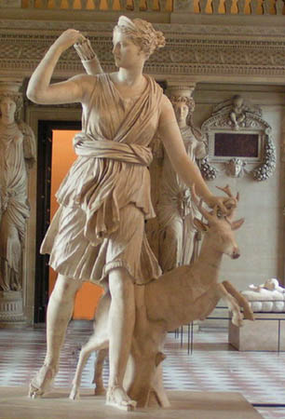
Artemida
- boginja lova, živali,narave
rasti in rojstva
- bila je hči Lete in Zevsa, njen dvojček
je Apolon.
- skoraj vedno je upodobljena z lokom in
tulom s puščicami na hrbtu, ob njej pa je
jelen

Slide 7
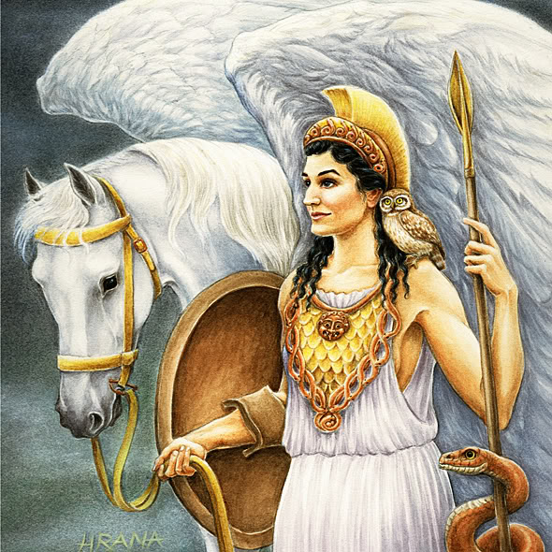
Atena
- boginja modrosti, tkanja in obrti ter
herojske strani vojne
- ponavadi je prikazana s sovo, oljko,
ščitom, kačo, čelado in oklepom
- pomagala je številnim junakom,
najbolj poznana po pomoči Herkulu
pri izpolnjevanju njegovih 12 del za
kralja Evristeja

Slide 8
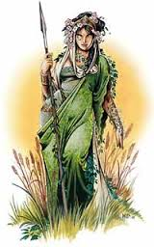
Demetra
- boginja zemlje in rodovitnosti
- zelo čaščena med poljedeljci
- zaradi njene žalosti ob izgubi
hčerke Persefone je Zeus odredil,
da Persefona, ki je bila poročena s
Hadom, pol leta preživi pri njej, pol
leta pa pri Hadu – iz tega izhaja
menjavanje letnih časov

Slide 9
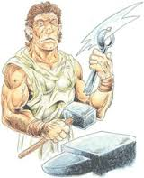
Hefajst
- bog ognja in kovaštva
- sin Zevsa in Here,
Afroditin mož.
- rodil se je šepajoč, kar je
postalo značilno za mitološke
kovače

Slide 10

HESTIJA
- boginja domačega ognjišča
- simbol doma in družine
- hči Kronosa in Ree
- bila je najbolj ljubezniva in najnežnejša od vseh boginj
- raje se je družila s smrtniki kot živela na Olimpu
- v vsaki hiši je gorel ogenj, ki je predstavljal njen oltar

Slide 11
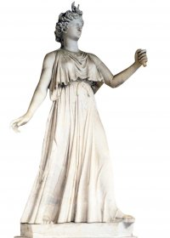
Hera
- boginja družine in plodnosti
- Zeusova žena in sestra
- kot zagovornica družinskih vrednot je
obsojala Zeusovo varanje, in bila zelo
maščevalna
- ponavadi je prikazana z granatnim jabolkom,
pavovim peresom in panterjem

Slide 12
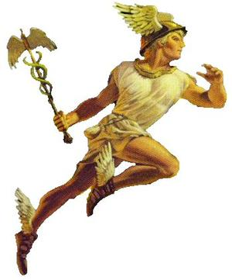
Hermes
- bog prehodov in meja
- zaščitnik pastirjev in čred
- božji sel
- sin Zevsa in Plejade Maje
- prerepoznan po sandalih in klobuk s krili

Slide 13
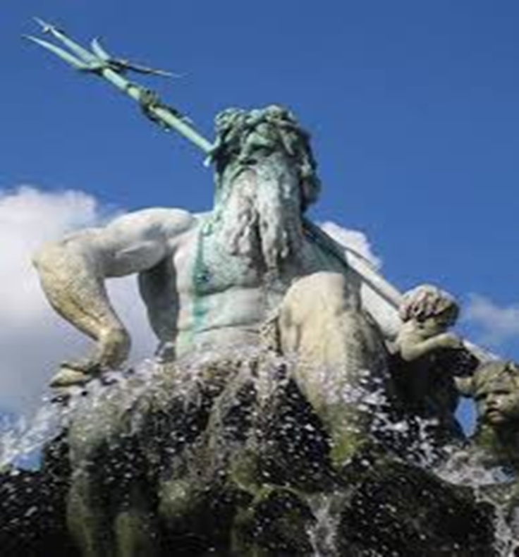
POZEJDON
- bog morja, potresov, konj,
- bil je sin Kronosa in Ree, njegova
brata sta bila Zevs in Had
- njegovi simboli so trizob, delfin, ribe
in konji
- skupaj z Ateno sta ustvarila voz

Slide 14
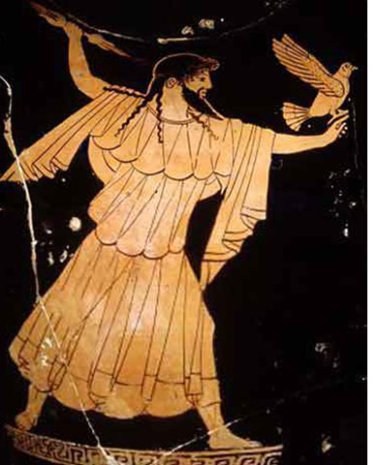
Zeus
- poglavar vseh bogov
- bog neba in nevihte
- njegov simbol je hrast, v
roki drži žezlo in strelo
- Zeusu na čast so prirejali
olimpijske igre
- imel je veliko otrok

Slide 15
viri
- Wikipedia
- Eduard Petiška - Stare grške bajke
- Učbenik za zgodovino – Raziskujem preteklost 7

Slide 16

HVALA ZA VAŠO POZORNOST

